Slide 1

Общественное объединение
«Талдыкорганский правозащитный центр»
Миссия
содействие в утверждении верховенства закона и формирование массового правосознания

Slide 2
Общая информация по исследованиям
Время проведения: декабрь 2013 - январь 2014 года.
Место проведения: Коксуский, Ескельдинский,
Каратальский, Кербулакский, Аксуский, Сарканский,
Алакольский районы и город Талдыкорган
Алматинской области
Метод опроса: анкетирование
Метод расчета выборочной совокупности: случайная
выборка.
Количество респондентов: всего 1000 человек по трем
категориям:
население – 500 человек,
получатели бесплатной юридической помощи – 300 человек.
сотрудники правоохранительных органов, судов, юстиции и т.д– 200 человек

Slide 3
Цели и задачи исследования
Цель- изучение отношения населения к оказанию
бесплатной юридической помощи за счет государственного бюджета
Задачи :
изучение общественного мнения с целью осведомленности о нормах законодательных документов, а также доступа к бесплатным юридическим услугам:
изучение общественного мнения среди отдельных категорий с целью осведомленности о доступе к бесплатным юридическим услугам за счет государственного бюджета;
изучение мнения среди сотрудников адвакатуры, правоохранительных органов, судов, юстиции и т.д. по оказанию юридической помощи отдельным категориям населения указанных в ст. 6 Закона «Об адвокатской деятельности»;
выявление круга проблем по оказанию бесплатной юридической помощи среди различных категорий населения;
выработка предложений и мнений по оказанию бесплатной юридической помощи среди различных категорий населения

Slide 4
Вывод -1
Оценивая состояние правовой культуры
населения области, можно говорить о
доминировании ментальных установок и
отсутствии поведенческих механизмов защиты
своих прав посредством обращения к
юридическим услугам. И потребители юридических
услуг, и прочие граждане в большинстве своем
полагают, что не всегда и не во всем необходимо
следовать букве закона, даже не зная основных глав
законодательных документов.

Slide 5
Вывод-2
Существующие в массовом сознании граждан (в нашем случае
респондентов) стереотипы формируют их поведение. В случае
нарушения своих прав менее половины жителей обследованных
регионов намерены обратиться за помощью к
профессиональному юристу.
Потребность в обращении к услугам юристов формируется, как
правило, при заключении договоров и оформлении заявлений в
суд, жалоб, запросов. По данным направлениям правовые
консультации ограничиваются скорее формальными
рекомендациями относительно формулировок и правил
заполнения соответствующих документов.
Формальный подход к своему делу является следствием низкой
оплаты работников по оказанию БЮП.

Slide 6
Вывод 3:
Удовлетворенность населения
качеством оказания услуг
существенно различается.
Положительные отзывы звучат в
адрес органов местной
исполнительной власти, нежели в
адрес адвокатов.

Slide 7
Рекомендации:
Сегодня назрела острая необходимость инициировать реформу всей адвокатской деятельности.
Координацию и контроль за управлением в сфере оказания бесплатной правовой помощи, оплачиваемой за счет государства, можно осуществлять посредством структур, состоящих из представителей государственных органов, адвокатуры и гражданского общества (НПО и другие правозащитные институты).
Здесь значительную помощь могут оказывать неправительственные организации (НПО), оказывающие правовую помощь населению в виде консультирования и представления интересов граждан в различных инстанциях.
В рамках решения данной задачи целесообразно усилить координацию и контроль госрасходов по оказанию юридической помощи, а также усилить взаимодействие государственных, правоохранительных, правозащитных организаций для охвата различных целевых аудиторий потенциальных получателей услуг.
Повышение уровня правовой культуры граждан – должно стать результатом такого взаимодействия.

Slide 8
Мини-проект “Равное право на защиту!”
Цель- улучшить доступ к правосудию
уязвимых групп населения. Привлечь
внимание общественности и лиц
принимающих решения к проблеме не
эффективного оказания юридических
услуг, с целью инициирования
реформы адвокатской деятельности.

Slide 9
Задачи проекта:
Обучить представителей НПО занимающихся правами инвалидов, женщин, детей и молодежи, оралманов, методам защиты прав своих фокусных групп, в случае отказа или не эффективного оказания БЮП через привлечение внимания к проблеме неэффективной системы защиты прав уязвимых групп населения.
Через проведение круглых столов с представителями государственных органов, адвокатского сообщества и общественности разъяснить актуальность проблемы и необходимость не просто вносить поправки в закон, а реформировать всю систему адвокатуры. Тем более это актуально когда идет уголовно-исполнительная реформа.
Через проведение общественных слушаний собрать предложения по улучшению системы БЮП, а так же сбора подписей под обращением в министерство юстиции, и к депутатам мажилиса парламента с просьбой внести в график рассмотрения парламентом вопроса о реформе адвокатской деятельности.

Slide 10
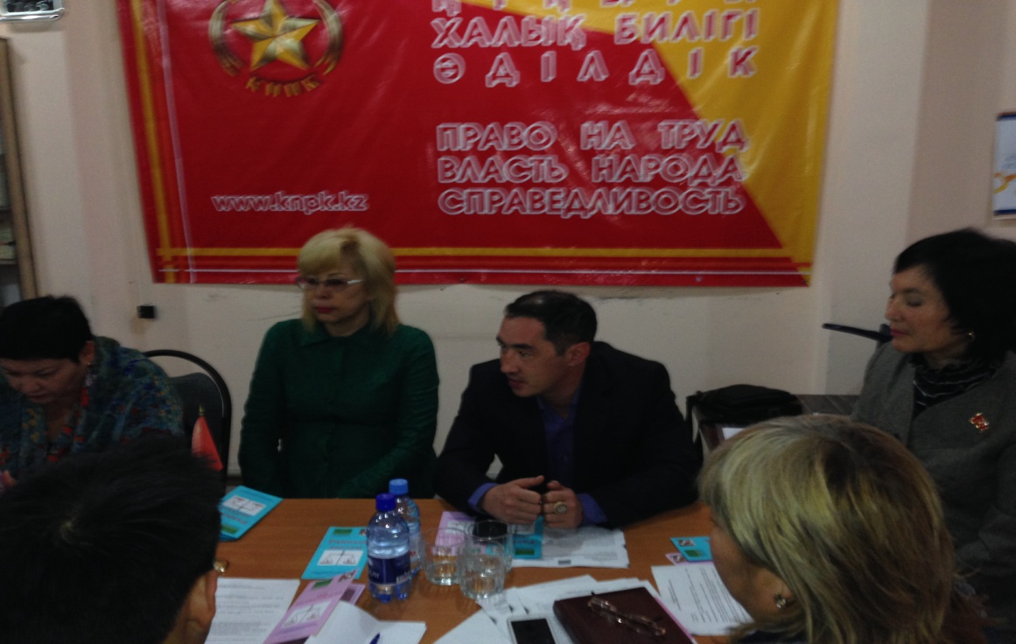
Круглый стол был проведен совместно с КНПК, представители которого являются депутатами мажилиса парламента. Привлечь внимание депутатов от КНПК к данной проблеме. Разъяснили и обсудили актуальность проблемы доступа уязвимых слоев населения к бесплатной юридической помощи и выработали рекомендации по решению этого вопроса с участием специалистов в этой области и заинтересованных лиц.
Мероприятия проекта

Slide 11
Мероприятия проекта
Общественное слушание было организовано и
проведено 25 декабря 2014 года. Общественные
слушания так же как и круглый стол, были проведены
совместно с Талдыкорганским обкомом
Комунистической народной партией Казахстана. (КНПК).
На общественном слушание приняло участие свыше 150
человек. Были заслушаны результаты иследования по
БЮП, анализ действующего законодательства по БЮП,
выступления граждан которые сталкивались с БЮП, а так же
выступила гражданка Поспелова В. Которая осуществляла
судебную тяжбу с адвокатами по БЮП. Был озвучен текст
обращения к депутатам Мажилиса Парламента и предложено
ставить подписи под обращением в течении месяца, после чего
письмо – обращение будет передано в Мажилис Парламента РК.

Slide 12
Результаты проекта:
18 представителей НПО занимающихся защитой уязвимых групп населения прошли обучение на однодневном тренинге на тему «Гарантированная государством юридическая помощь за счет республиканского бюджета»
В результате полученных знаний они передают свои знания своим фокусным группам. Результатом стало, то что уязвимые группы населения обращаются в адвокатское сообщество с требованием оказывать им квалифицированную юридическую помощь за счет государственного бюджета. В случае отказа обжалуют действия в управление юстиции, создавая тем самым прецедент о бездействии действующего Закона по БЮП.
Оказано свыше 40 консультаций по вопросам обращения за услугами адвокатов за счет государственного бюджета.

Slide 13
Спасибо за внимание!

